Slide 1
SubsKeeper
チームEM
2023 年 ６ 月 30日
Notes:
これからチームEMの発表を始めます
私たちはSubsKeeperというアプリを開発しました。
そのアプリと開発演習で学んだことを発表させていただきます

Slide 2
目次
01.開発演習に向けて
03.チーム制作で
工夫した点
02．アプリアイデア の背景
04.開発アプリの
デモンストレーション
05.アピールポイント
苦労したポイント
失敗談
06.改善点
08.謝辞
07.今後の抱負

Slide 3
01．開発演習に向けて
6人中4人が知識ゼロ
他言語を触ったことがある人、独学で学習を進めた人が2人
Notes:
研修前の知識は６人中4人が知識ゼロであり、他の言語を触ったことがある人や独学で学習を進めた人が2人しかいない状況でした。
5月の名刺管理アプリも改造が主であり、特に4月からプログラミングを触り始めた4人はDao等に関して理解しきれていないことも多々ある状況でした。
そんな状況から開発演習をスタートしました。

Slide 4

02．アプリアイデアの背景
ペルソナ・没案紹介
SubsKeeperで便利になること
没案：家計簿、食事系、
クラス分けアプリ
ペルソナ：28歳女性、職業デザイナー
クリエイティビティ高め
自宅の購入品管理
余剰購入防止
日用品把握
購入タイミングの見極め
Notes:
始めは家計簿管理や食事系、plusdojoに向けたクラス分けアプリなど様々な案が出ました。
そんな中で実現可能性やアプリの独自性を鑑みてサブスク管理アプリを開発するに至りました。
ペルソナは28歳デザイナーの架空の人物、田中美香子さんを設定しました。自己実現のためにファッションや新しい文化、料理に興味を持っています。これら様々な刺激からクリエイティティを高めています。そんな人のために雑事を考える時間を減らすことが出来るSubsKeeperを開発いたしました。
SubsKeeperで出来ることは自宅の購入品管理です。具体的にはトイレットペーパーやティッシュペーパー等サブスクなどで定期購入するわけではないけど、定期的に買わなければならないものを管理するアプリです。仕組みは簡単です。管理する品物名を入力しその品物が切れる期間を1か月、3か月等で設定します。その設定に合わせてメモリが1日に決まった分量減っていきます。そうして減っていったメモリが赤くなってきたら普段の使い方だと無くなることが分かります。そして、実際に確認していただいて無くなりそうであったら買い物に、まだ残っていたらメモリを残っている分量に合わせて操作していただきます。そうすることでメモリが赤くなるまでは確認しなくて良くなるため、管理の手間が軽減されるという事です。
今説明したことの理解を深めていただくために動画を用意したのでそちらを一度ご覧ください。

Slide 5
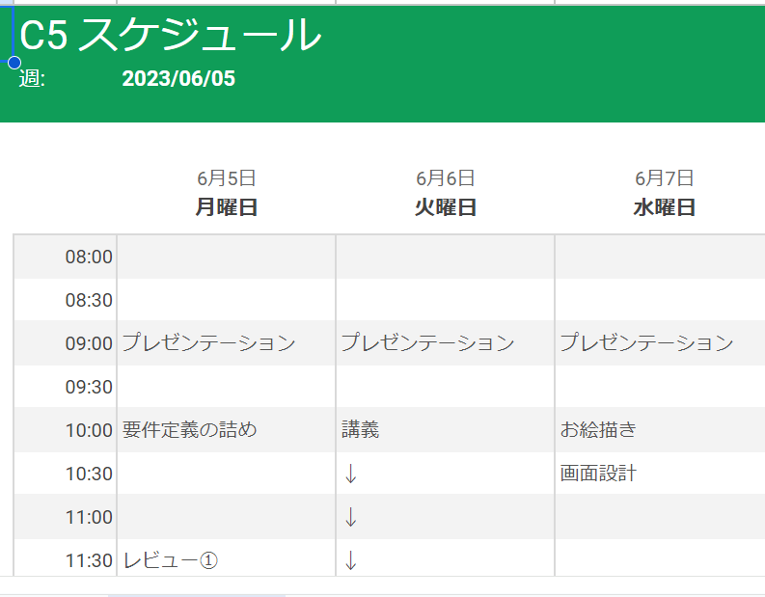
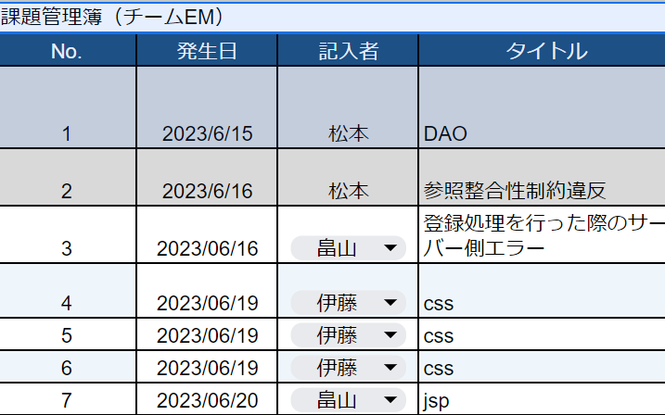
03．チーム開発で工夫した点 （プロジェクト進行・管理）
適宜最適な手段でプロジェクト進行・管理を進めた
（議事録・ガントチャート・スケジュール表・課題管理表・Googleスライド・Slack・LINEグループ）
etc
Notes:
5月とは違いチームでの開発でありコミュニケーションや情報共有が重要になると考え、様々なサービスやアプリを利用しました。
具体的にはGoogleドキュメントで議事録。Googleスプレッドシートでガントチャートやスケジュール表、課題管理表。Googleスライドで画面イメージや画面遷移図。SlackやLINEグループで迅速なコミュニケーションを行いました。
プロジェクト進行・管理で特に役に立ったのがガントチャート、議事録、Googleスライドです。
ガントチャートは毎日更新することで進んでいたり遅れていたりする箇所が可視化されました。可視化されることでスケジュール調整や遅れている箇所に力を入れることが容易でした。
議事録ではガントチャートだけでは分からない詳細な進捗を共有することが出来ました。
Googleスライドでは言葉だけではなかなか一致しない画面イメージを図に書いて共有することで迅速に設計書作成を進めることが出来ました。

Slide 6
03．チーム開発で工夫した点 （チームワーク）
・初期に質問しやすい雰囲気に
・質問しあうことで連帯感がアップ
・理解が追いついていない人を置いていかず、引っ張る
・息抜きの時間を設け、集中力の低下を防止

Slide 7
03．チーム開発で工夫した点 （コスト、タイムマネジメント）
・スケジュールを大枠と詳細の2つで管理
・ページごとに分担することでの理解の効率化、衝突回避
・作業量が多いページは機能別に分割し、複数人で作業
・分かりやすいプログラミング
Notes:
コストマネジメント・タイムマネジメントにおいては主に４つ重要なことがあったと考えています。
1つ目がスケジュールの管理を大枠と詳細２つで管理したことです。これにより日々の目標、到達度合いから大枠のスケジュールが達成できるか意識しながら取り組むことが出来ました。
2つ目がページごとに分担したことです。これによりコード理解の効率化が出来ました。また、Githubで衝突のリスク回避ができ、エラーで手が止まる時間を短くすることが出来ました。
3つ目はページごとの分担の中で作業量が多いページは当初から機能別に分割し、複数人で作業したことです。これにより新しく挑戦する機能や、講師から難しいと言われた機能に注力することが出来ました。
4つ目に分かりやすいプログラミングを心がけたことです。具体的にはインデントをしたり、コメントを多めに残したりしたことです。こうすることにより個人の担当箇所が完了した後、ページを細かく分割し、再分担した際にスムーズに開発のバトンタッチが出来ました。 これら4つの要因によって管理を行うことができ、スムーズに開発を進めることが出来ました。

Slide 8
04．開発アプリのデモンストレーション 操作性・デザイン
パスワード表示変更をアイコンに
マイページのボタン

Slide 9
04．開発アプリのデモンストレーション 操作性・デザイン
ご利用ガイドを画像付きに
更新、削除ボタンをアイコンに

Slide 10
04．開発アプリのデモンストレーション 技術
一斉減量
ポップアップの採用

Slide 11
04．開発アプリのデモンストレーション 技術
お問い合わせの際にID,メールアドレス自動入力
ユーザ情報更新の際にパスワード確認

Slide 12
失敗談（トラブルランキング）
2位 頭痛が出るほど悩んだ末に
1位 データ消失
3位

Slide 13
06．改善点
・お問い合わせの返信
・ユーザー登録、内容変更の際にメールで確認
・カレンダーの実装
・家計簿の実装→グラフの作成
・一斉減量ボタンなしで減量
・ページネーション
・商品画像の自動挿入
・APIを元に価格変動反映

Slide 14
07．今後の抱負

Slide 15
08．謝辞
研修講師の皆様、ならびに研修事務局の皆様、 一緒に学習してくれたクラスの仲間たち、
研修に参加させてくれた皆様に
御礼申し上げます。

